Slide 1
DIFFÉRENCES ENTRE COMME ET COMMENT
www.lescoursdemaite.com

Slide 2
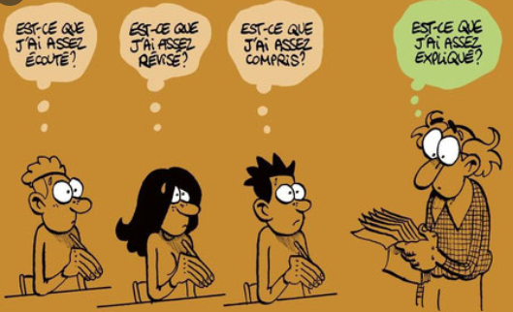
COMME OU COMMENT????
Exemple: Je me demande comme/comment aller aux cours de français “Les cours de Maïté”.
Oh là là!! C´est compliqué?? Pas du tout!! ;)

Slide 3
COMME
La différence principale: “comme” connecte 2 portions de phrase.
Exprime:
Expressions:
Comme ci comme ça
Comme quoi
Alors comme ça
Comme ça
LA CAUSE | Comme il fait froid, nous y restons.
LA COMPARAISON | Il est comme toi, il n´aime pas le lait.
L´ADDITION | * Peut être remplacé par “et”
PERMET D´INTRODUIRE UN TITRE, UNE QUALITÉ | * Peut être remplacé par “en tant que”
PERMET D´INTRODUIRE UN EXEMPLE | Les fruits comme les fraises ou les pêches permettent de faire des glaces.

Slide 4
COMMENT
“Comment” est employé pour:
Poser une question.
Pour explimer l´indignation ou la réprobation de manière exclamative.
Comment!!!
Pour introduire une proposition interrogative indirecte.
Je me demande comment tu t´appelles?
Expression:
Et comment!!

Slide 5
VOUZ AVEZ APPRIS LES DIFFÉRENCES? MAINTENANT C´EST À VOUS!!
…………..tu prépares ton gâteau au chocolat? Avec du sucre ou sans?
……..j’ai passé la nuit à travailler, je suis fatigué ce matin.
Je ne sais pas du tout ……………réparer mes chaussettes cassées.
………….? Tu n’as pas fini le repas?
Pourquoi tu n’as pas terminé ton assiette? – ………………………..ça.
Dans le Nord, c’est …………….dans tout le reste de l´Europe, il fait presque toujours doux et froid.
Je suis allergique à toutes les céréales, le blé …….le seigle ou l´avoine.
Il pleut, …………hier.
Je ne sais pas …………….te le dire, mais il faut que tu arrêtes de boire autant d´alcool.
Alors…………..ça tu n’as pas fait ton service civique?
Je vais chercher le vélo, …………………..ça, tu n’auras pas à marcher longtemps.

